Slide 1
আজকের ক্লাসে সবাইকে স্বাগত

Slide 2
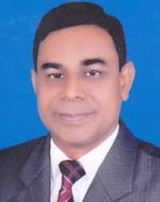
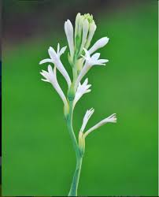
মোঃ ওয়াজেদুর রহমান
সিনিয়র শিক্ষক
গাইবান্ধা সরকারি উচ্চ বালক বিদ্যালয়
গাইবান্ধা।
মোঃ ০১৭১২১৯৭৯৪৬
Email: wazedur@gmail.com
বিষয়ঃ ভূগোল ও পরিবেশ
শ্রেণিঃ নবম ও দশম
অধ্যায়ঃ দ্বাদশ,বাংলাদেশের যোগাযোগ ব্যাবস্থা ও বাণিজ্য

Slide 3
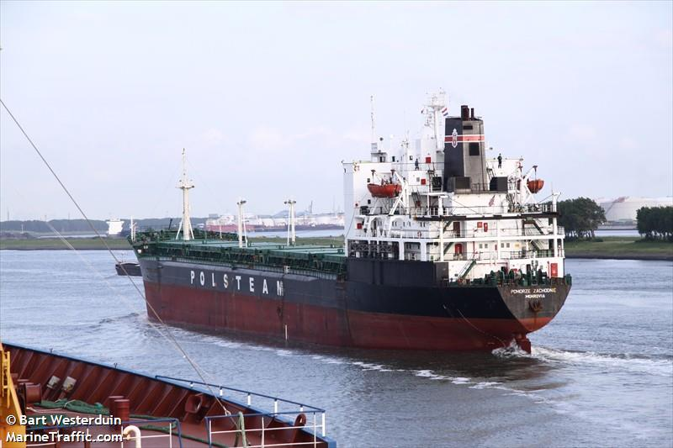
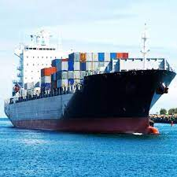
চিত্রগূলো ভালোভাবে লক্ষ কর-
উপরের চিত্রগূলো কিসের?

Slide 4
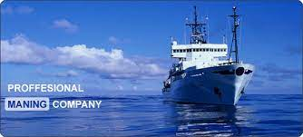
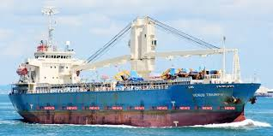
আজ আমরা সমুদ্রপথ নিয়ে আলোচনা করব

Slide 5
আজকের পাঠ শেষে শিক্ষার্থীরা---
১) সমুদ্রপথ কি বলতে পারবে।
২) সমুদ্রপথ গড়ে ওঠার অনুকূল অবস্থা ব্যাখ্যা করতে পারবে।
৩) বাংলাদেশের অর্থনীতিতে সমুদ্রপথের গুরুত্ব বলতে পারবে।

Slide 6
সমুদ্রপথ ( Ocean Shiping )
সমুদ্রপথ গড়ে ওঠার জন্য দেশের পার্শ্বে অবশ্যই সমুদ্রের অবস্থান দরকার। শুধু সমুদ্র থাকলেই হবে না , তার ভৌগোলিক কিছু বৈশিষ্ট্যও দরকার যা থাকলে সমুদ্রবন্দর গড়ে তোলা যাবে। বন্দর গড়ে উঠলে তবেই সমুদ্রপথ উন্নতি লাভ করবে।

Slide 7
একক কাজ-
সমুদ্রপথ বলতে কি বুঝ?

Slide 8
বাংলাদেশের জলপথ
নৌপথ
সমুদ্রপথ

Slide 9
পোতাশ্রয়
উপকূলের গভীরতা
সমুদ্রপথ গড়ে
ওঠার অনুকুল
অবস্থা
সুবিস্তৃত সমভূমি
জলবায়ু

Slide 10
বাংলাদেশের অর্থনীতিতে সমুদ্রপথের গুরুত্ব
দেশের অভ্যন্তরে ও আন্তর্জাতিক বানিজ্যে জলপথ তথা নৌপথ ও সমুদ্রপথগুরুত্বপুর্ণ ভূমিকা পালন করে।বাংলাদেশের দুটি সমুদ্রবন্দর আছে-চট্টগ্রাম ও মংলা বন্দর। চট্টগ্রাম বন্দর দিয়ে দেশের মোট আমদানির প্রায় ৮৫ শতাংশ এবং রফতানির প্রায় ৮০ শতাংশ বানিজ্য সম্পন্ন হয়। মংলা বন্দর দিয়ে রফতানির প্রায় ১৩ শতাংশ এবং আমদানির প্রায় ৮ শতাংশবানিজ্য সম্পন্ন হয়। অর্থনৈতিক দিক থেকে অন্যান্ন যোগাযোগ ব্যাবস্থার চেয়ে নৌপথ ও সমুদ্রপথের অবদান উল্লেখযোগ্য।

Slide 11
দলীয় কাজ-
সমুদ্রপথ সাশ্রয়ী ব্যাখ্যা কর।

Slide 12
মূল্যায়ন-
১) বাংলাদেশের উল্লেখযোগ্য সমুদ্রবন্দরের নাম লিখ।
.২) সমুদ্রপথ গড়ে ওঠার অনুকুল অবস্থা কি কি ?

Slide 13
বাড়ীর কাজ-
বাংলাদেশের পুর্ণ পৃষ্টা মানচিত্র অংকন করে প্রধান প্রধান সমুদ্রবন্দরগুলো গুলো চিহ্নিত করো।

Slide 14
সবাইকে ধন্যবাদ

